Slide 1
pH dan Salinitas
Manajemen Kualitas Air

Slide 2
Kelompok 3
Novia Purnama Sari 1914201023
Putri 1914201020
Risma Alfiah Rahayu 1954201003
Rina Sugesti 1914201004
Helen Ayu 1914201009
Heru Cahyono 1914201006
Zahri Maulana 1914201018

Slide 3
pH atau Derajat Keasaman
pH (Power of Hydrogen) adalah derajat keasaman yang digunakan untuk menyatakan tingkat keasaman atau kebasaan yang dimiliki oleh suatu larutan. Ia didefinisikan sebagai kologaritma aktivitas ion hidrogen (H+) yang terlarut. Koefisien aktivitas ion hidrogen tidak dapat diukur secara eksperimental, sehingga nilainya didasarkan pada perhitungan teoretis. Skala pH bukanlah skala absolut. Ia bersifat relatif terhadap sekumpulan larutan standar yang pH-nya ditentukan berdasarkan persetujuan internasional.

Slide 4
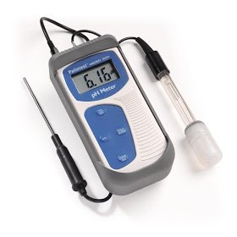
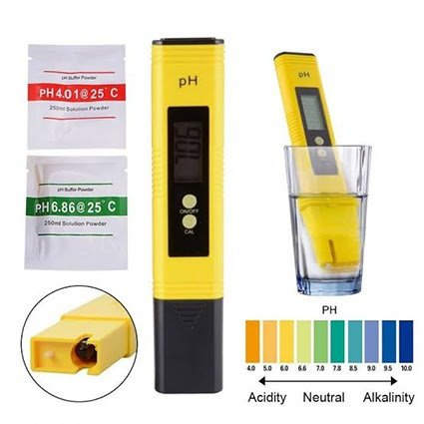
Alat Pengukuran pH
1. pH Meter adalah sebuah alat elektronik yang digunakan untuk mengukur pH (kadar keasaman atau alkalinitas) ataupun basa dari suatu larutan (meskipun probe khusus terkadang digunakan untuk mengukur pH zat semi padat).

Slide 5
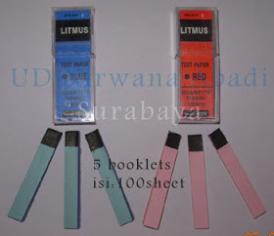
2. Lakmus adalah suatu kertas dari bahan kimia yang akan berubah warna jika dicelupkan kedalam larutan asam/basa. Warna yang dihasilkan sangat dipengaruhi oleh kadar pH dalam larutan yang ada.

Slide 6
3. Indikator Alami
Cara mengukur pH air tanpa alat yaitu dengan menggunakan indikator alami yang diperoleh dari jenis tanaman tertentu. Misalnya saja seperti bunga sepatu, kubis ungu, kulit buah manggis, dan kunyit. Tanaman-tanaman tersebut di ekstrak, kemudian hasil ekstraknya di teteskan pada larutan yang diuji.

Slide 7
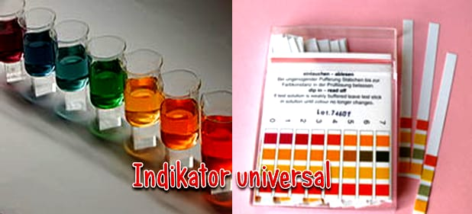
4. Ph paper universal
Kertas Indikator universal adalah indikator pH berisi larutan dari beberapa senyawa yang menunjukkan beberapa perubahan warna yang halus pada rentang pH antara 1-14 untuk menunjukkan keasaman atau kebasaan larutan.

Slide 8
Metode Pengukuran
Penentuan Derajat Keasaman (pH)
Sampel air sumur sebanyak 1000 mL dibagi menjadi dua bagian masingmasing 500 mL dan dimasukkan kedalam gelas kimia. Sampel air kemudian diuji
dengan menggunakan pH meter untuk mengetahui derajat keasamannya.

Slide 9
Salinitas
Keasinan atau Salinitas adalah tingkat keasinan atau kadar garam terlarut dalam air. Salinitas juga dapat mengacu pada kandungan garam dalam tanah. Salinitas air permukaan laut rata-rata tahunan dari samudra di dunia. Data diambil dari World Ocean Atlas 2001.

Slide 10
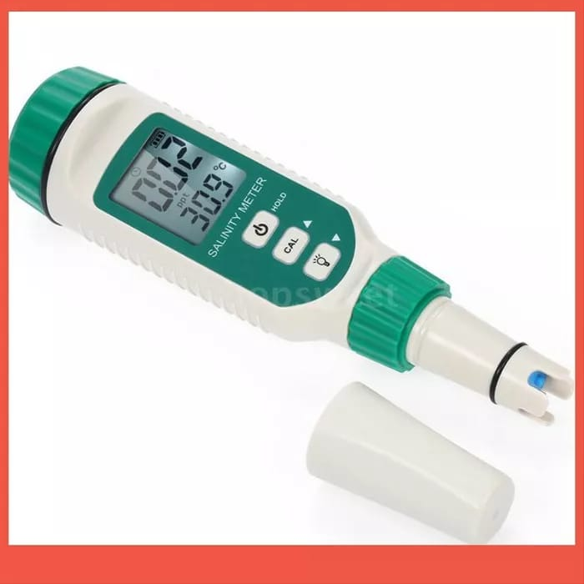
Alat Pengukuran
1. Salinometer (densitas) Salinometer berfungsi untuk mengukur tingkat kadar garam dalam air. Salinometer berupa sebuah tabung gelas bertangkai kecil dan menggelembung pada bagian bawahnya. Pada sebelah bawah berisi air raksa. Cara menggunakan salinometer sangat sederhana. Ambil gelas ukur yang panjang, kemudian isi air laut dan masukkan alat ini. Kadar garam yang diukur akan terbaca pada skalanya Susanto, 2000).

Slide 11
2. Hand Refractometer (Pembiasan cahaya)Cahaya yang menembus permukaan an-tara dua zat yang berbeda berat jenisnya akan mengalami pembelokan arah penjala-rannya. Peristiwa ini dikenal dengan nama pembiasan cahaya. Perbandingan antara sinus sudut datang dan sinus sudut bias cahaya disebut indeks bias. Indeks bias air laut merupakan fungsi dari suhu dan salinitas serta panjang gelombang cahaya. Dengan mengukur suhu dan indeks bias air laut untuk suatu panjang gelombang cahaya tertentu, nilai salinitas air laut dapat ditentukan. Alat ukur yang berdasarkan metode ini dinamakan hand refractometer (Arief, 1984). Refraktometer memerlukan contoh air laut antara beberapa tetes hingga sekitar 15 ml, tergantung pada jenis alatnya. Ketelitian alat ukur ini berkisar antara 0,5 ‰ hingga 0,05 ‰. Alat ukur ini ringkas dan sangat praktis untuk digunakan di lapangan (Arief, 1984).

Slide 12
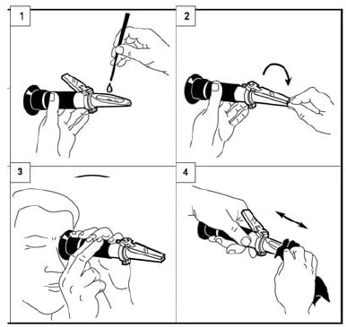

Slide 13
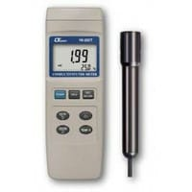
Konduktivitimeter (daya hantar listrik)
Air laut merupakan suatu larutan elektrolit yang artinya dapat menghantarkan aliran listrik. Sifat daya hantar listrik ini bergantung pada nilai salinitas dan suhu air laut. Hampir semua pengukuran salinitas menggunakan metode daya hantar listrik. Metode ini memberikan beberapa keuntungan dibandingkan dengan metode lain, antara lain pengukuran menjadi sangat praktis dengan ketelitian yang tinggi. Ketelitian alat ukur ini sangat bervariasi yaitu antara 0,1 ‰ hingga 0,003 ‰ tergantung pada tujuan pengukuran yang dilakukan. Untuk studi biologi kelautan ketelitian sebesar 0,1 ‰ umumnya sudah dianggap sudah mencukupi, tetapi untuk studi dinamika massa air diperlukan ketelitian minimal 0,01 ‰ (Arief, 1984).

Slide 14
Metode Pengukuran
SalinitasAlat Alat yang digunakan dalam praktikum ini yaitu, hand refractometer. BahanBahan yang digunakan yaitu, air aquades, dan air sample.
Cara kerja Hand refractometer disiapkan, setelah itu lakukan pengukuran salinitas setiap 15 menit sekali dengan menuangkan air sample ke bagian sensor hand refractometer, hand refractometer diarahkan ke bagian tempat bercahaya, catat data secermat mungkin, air akuades di tuangkan ke bagian sensor hand refractometer untuk menetralkan skala, lakukan pengulangan pengukuran setiap 15 menit sekali.

Slide 15
Pertanyaan dan Jawaban
1. Sastia dwi cahya ; Cara mengetahui pengukuran pH dengna indikator alami ?
Cara mengetahui dengan melakukan ekstrasi bahan indicator alami dengan mencampurkan ekstraksi tersbut dengan sampel uji.
2. Sindiana Pratiwi ; Cara pengukuraan pada kolam atau daerah tertutup?
Sama saja dengan pengukuran dengan daerah terbuka dengan mempersiapkan air yang akan diuji lalu diukur dengan alat.
3. Adistya Ariani ; Apakah ada persebaran salinitas di perairan bersuhu tinggi dan rendah ?
Ada, salinitas dipengaruhi dengan lamanya penyinaran itu sendiri. Semakin lama penyinaran, semakin tinggi kadar garamnya.

Slide 16
Link Video
Salinitas :
https://m.youtube.com/watch?v=Dv6M8VPYEec&__pf__=detail
pH
https://m.youtube.com/watch?v=17n_KMsx5iY&__pf__=detail

